Slide 1
Klasifikovanje mentalnih poremećaja
Doc. dr Ivana Peruničić-Mladenović
ivana.perunicic@imh.org.rs

Slide 2
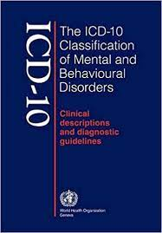
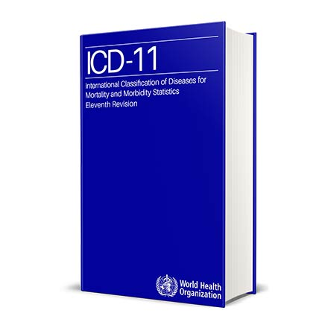
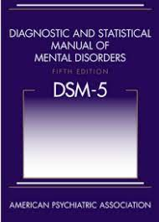
Sadržaj
Principi klasifikacija poremećaja u psihijatriji
Problemi medicinskog modela
Dva klasifikatorna sistema: ICD i DSM
ICD-10
ICD-11
Pregled glavnih novina u ICD11

Slide 3
Značaj klasifikacija bolesti
Nozologija-grana medicine koja se bavi klasifikacijom bolesti
Pojednostavljuje složene fenomene
uvodi red u širok spektar žalbi, rekacija na tretman i prognoza
omogućava definisanje
Poboljšava:
komunikaciju među stručnjacima
sistematizaciju plana aktivnosti radi prevencije ili lečenja
identifikaciju grupa pacijenata koji imaju slične simptome, odgovore na lečenje i prognoze bolesti
U idelanom slučaju bazirana na etiologiji i patofiziologiji poremećaja

Slide 4
Klasifikacije poremećaja u psihijatriji
U većini grana medicine vrednost dijagnoze se retko kada dovodi u pitanje
U psihijatriji: postoje li principi dobre klasifikacije? ☹
ima li uopšte principa? ☹
Arbitrarne - počivaju na konsenzusima potkrepljenim kvantitativnim i kvalitativnim analizama raspoloživim u datom trenutku
Ograničenja se prevazilaze relativno polako – ne zavise samo od tempa napredovanja nauke, već i od spremnosti stručne zajednice da prihvati promene
Najveći broj dijagnoza:
i dalje zasnovan na kliničkim sindromima – skupu simptoma
relativno nepouzdane – politetični sistem klasifikacija
terapijske, a posebno prognostičke implikacije veoma slabe
vrednost psihijatrijskih dijagnoza iznova i iznova dovodi u pitanje

Slide 5
Neo-anti-psihijatrija
Stavovi anti-psihijatara o dijagnozama:
psihijatriji bolje bez ikakvih dijagnostičkih kategorija
Veoma aktelno i danas, mada u drugom kontekstu
Potkrepljeno istraživanjima – akcenat pomeren na neutemeljenost dijagnostičkih kriterijuma
postojeće dijagnoze samo artificijelni, neprirodni standard u koji tokom procesa psihodijagnoze nastojimo da uklopimo realnu osobu
nisu odraz realnih razlika u etiologiji, patofiziologiji, individualnim razlikama u ličnosti, neurološkim supstratima, genima…

Slide 7
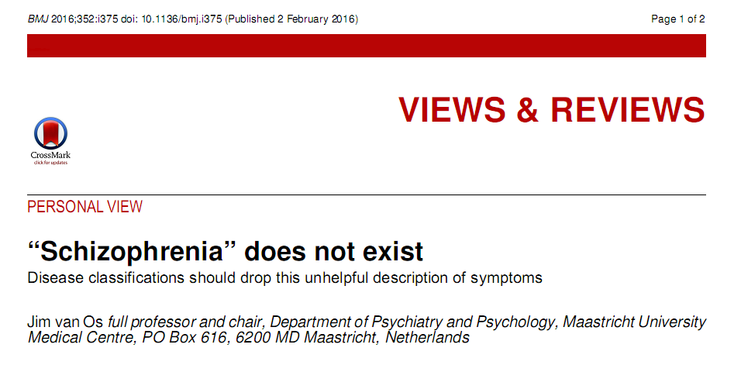

Slide 8
Jim van Os
2014. Thomson Reuters Web of Science: svetski najuticajniji naučni um našeg vremena
Ne znamo dovoljno o stvarnim dijagnozama, pa onda koristimo sistem simptoma zasnovan na klasifikacijama
Samo 30% ljudi sa simptomima psihoze zadovoljava kriterijume za Sch
Kompromis “kišobran” kategorija
Psihotični spektar – širok, ekstremno heterogen u pogledu psihopatologije, odgovora na tretman i prognoze
Klinička karaterizacija – idiografska (lična) karakterizacija

Slide 9
Jim van OS: mitovi vezani za shizofreniju
Diskretni entitet
sch fenomeni prisutni u opštoj populaciji
Fenotipska specifičnost
multidimenzionalna priroda psihoatologije: simptomi kliničkog visokg rizika – samo 15% razvije psihozu;
heterotipksi kontinuum: nepsihotični simptomi: nesanica, neurokognitivni i socijalni problemi, ansioznost, depresivnost, pad motivacije i volje rani stadijumi psihoze
Loša prognoza – 10 god. folow-up - oporavak 30.7% vs 15.1%
Klinička zasnovanost
kontroverzne dg u kartonima pacijenata

Slide 10
Klasifikacije mentalnih poremećaja
Praviti razliku između različitih vrsta mentalnih poremećaja je neizbežno
Ne mogu svi pacijenti dobiti isti tretman
Klasifikacije mentalnih poremećaja manje korisne jer se još uvek uglavnom zasnivaju na razlikama u simptomatologiji, a ne na razlikama u etiologiji ili terapijskom odgovoru
jedina opcija je ulagati napore u poboljšanje klasifikatornih sistema
DSM-5 i ICD-11 – poslednje verzije
Značajno promenjene – samo delimično poboljšane
Za psihologe od izuzetne važnosti rekonceptualizacija kategorije poremećaja ličnost
u pravcu priznavanja višedecenijskih rezulata iz bazične nauke psiholgije ličnosti i individualnih razlika

Slide 11
Fundamentalne razlike u ICD i DSM
ICD | DSM
Izrađen od strane globalne zdravstvene agencije UN | Izrađen od strane američke psihijatrijske asocijacije (APA)
Besplatan i u javnom domenu u korist javnog zdravlja | Intelektualna svojina APA-e
Za države i direktne pružaoce usluga | Primarno za psihijatre i psihologe
Globalno, kulturološki senzitivan, multilingvistički | Dominantno u SAD, anglosaksonska perspektiva
Odobren od SZO | Odobren od APA
Klinička upotreba | Operacionalizovan za istraživačku upotrebu
Sve bolesti i poremećaji | Samo psihijatrijski poremećaji

Slide 12
ICD-11: polazne ideje
Da li su nam potrebna dva klasifikatorna sistema?
dva paralelna pristupa mentalnim problemima ICD i DSM
ICD-11 harmonizacija postojećih razlika u ICD i DSM
Poboljšanje pouzdanosti, validnosti i kliničke korisnosti dijagnoza
Ključni rezultati iz neuronauka
Isključivanje psihopatologizacije svakodnevnog života
SZO: ICD-11 u službenoj upotrebi od januara 2022

Slide 13
Odlazeći sistem: ICD-10 i F dijagnoze
F00-F99 Duševni poremećaji i poremećaji ponašanja
F00-F09 Organski i simptomatski duševni poremećaji
F10-F19 Duševni poremećaji i poremećaji ponašanja uzrokovani upotrebom psihoaktivnih supstanci
F20-F29 Shizofrenija, shizotipski poremećaji i sumanuti poremećaji
F30-F39 Poremećaji raspoloženja (afektivni poremećaji)
F40-F48 Neurotski, stresogeni i telesno manifestni poremećaji
F50-F59 Sindromi poremećenog ponašanja udruženi sa fiziološkim smetnjama i telesnim faktorima
F60-F69 Poremećaji ličnosti i poremećaji ponašanja odraslih
F70-F79 Duševna zaostalost
F80-F89 Poremećaji razvoja psihe
F90-F98 Poremećaji ponašanja i poremećaji emocija sa početkom u detinjstvu i adolescenciji
F99-F99 Neoznačen duševni poremećaj

Slide 14
ICD-11: mentalni, ponašajni i neurorazvojni poremećaji 1/2
6A
6A Neurorazvojni poremećaji
6A Shizofrenija i drugi primarno psihotični poremećaji
6A Katatonija
6A Poremećaji raspoloženja
6B
6B Anksioznost i poremećaji povezani sa strahom
6B Opsesivno-kompulsivni i srodni poremećaji
6B Poremećaji specifično povezani sa stresom
6B Disocijativni poremećaji
6B Poremećaji hranjenja i ishrane

Slide 15
ICD-11: mentalni, ponašajni i neurorazvojni poremećaji 2/2
6C
Poremećaji eliminacije
Poremećaji usled telesnog distresa i telesnih doživljaja
Poremećaji usled upotrebe supstanci i zavisničko ponašanje
Poremećaji kontrole impulse
Problematično ponašanja ili disocijalni poremećaj
6D
Poremećaji ličnosti i povezane crte
Parafilije
Poremećaji izvrtanja činjenica
Neurokognitivni poremećaji
6E
Mentalni i poremećaji ponašanja povezani sa trudnoćom, porođajem i puerperijumom
Sekundarni mentalni i ponašajni sindromi povezani sa poremećajima i bolestima klasifikovanim na drugom mestu

Slide 16
6A0 Neurorazvojni poremećaji
6A00 Poremećaji intelektualnog razvoja
6A01 Poremećaji u razvoju govora ili jezika
6A02 Poremećaji iz autističnog spektra
6A03 Razvojni poremećaji govora
6A04 Razvojni poremećaji motorne koordinacija
6A05 Poremćaj deficita pažnje
6A06 Poremećaj stereotipije pokreta
6A0Y Na drugom mestu specifikovani neurorazvojni poremćaji
6A0Z Neurorazvojni poremećaji, nepecifikovani

Slide 17
6A2 Shizofrenija i drugi primarno psihotični poremećaji
Shizofrenija
Shizoafektivni poremećaj
Shizotipalni poremećaj
Akutni i prolazni psihotični poremećaj
Duševna oboljenja sa sumanutošću
Druga specifikovana shizofrenija ili drugi primarni psihotični poremećaji
Shizofrenija ili drugi primarno psihotični poremećaji, neoznačeno

Slide 18
ICD-11: veoma blago približavanje dimenzionalnom pristupu psihotičnim poremećajima
Kategorijalni pristup:
stagnacija u proučavanju etiopatogenetskih mehanizama
nema kapacitet da “preživi” varijabilitet simptomatologije, terapijskog odgovora i funkcionalnog ishoda
Oba sistema (ICD-11, DSM-5) nisu suštinski promenili paradigmu u definisanju koncepta psihoza
obrazloženje autora: postojeći konstrukt sch “klinički koristan i dg stabilan”?
Spektar shizofrenije – blago odražava dimenzionalnost

Slide 19
Eliminisani suptipovi sch
Nastavlja se sa kategorijanim pristupom na bazi:
psihopatološkog profila, trajanja i toka
Eliminisani suptipovi SCH (paranidna, hebefrenija, katatona itd.)
artificijelni – klinički i istraživački nekorisni
klinički suptipovi nisu adekvatan pokazatelj heterogenosti shizofrenije
longitudinalna nestabilnost- ne predstavljaju dijagnostički stabilna stanja, bazirani na najupadljivijoj simptomatologiji u datom trenutku - a ona se može menjati u daljem toku poremećaja
nemaju naslednu komponentu - ne grupišu se unutar porodica obolelih osoba
imaju vrlo ograničenu prognostičku validnost

Slide 20
Mali korak ka dimenzionalnom
Suptipovi sch zamenjeni su kodiranjem simptoma i odrednicama toka
Oba sistema preporučuju dimenzionalne procene jezgrovnih simptoma kod svakog psihotičnog pacijenta pomoću odrednice za označavanje njihovog prisustva i izraženosti
Odrednice bi trebalo da dopune kategorijalni pristup dimenzionalnošću
Preporuka DSM-5: ocenjivanje pomoću petostepene Likertove skale (0 - odsutno, 4 – izraženo) osam ključnih aspekata mišljenja, afekta i ponašanja
sumanute ideje, halucinacije, dezorganizovan govor, dezorganizovano ponašanje/katatonija, negativni simptomi, kognitivno funkcionisanje, depresija i manija
ICD-11: postoje dopunski kodovi koji se primenjuju isključivo uz odgovarajuću primarnu dijagnozu, i namenjeni su opisu simptoma u šest ključnih psihopatoloških domena
pozitivni, negativni, depresivni, manični, psihomotorni, kognitivni
kao blagih, umerenih ili izraženih

Slide 21
6A Katatonija-stari poremećaj, novi odeljak
Po prvi put u ICD
Novo zasebno poglavlje smešteno između psihotičnih i afektivnih poremećaja
Katatoni sindrom često nije dovoljno prepoznat u svakodnevnoj kliničkoj praksi
u sklopu sch, ili u sklopu drugih psihijatrijskih i opštih medicinskih stanja
Glavni razlog - nekonzistentna definicija katatonije u prethodnim sistemima
Kako bi dijagnostika i tretman katatonije bili poboljšani
doneta je odluka da se ubuduće primenjuju pojednostavljeni dijagnostički kriterijumi koji zahtevaju prisustvo tri ili više od ukupno dvanaest patognomoničnih znakova:
katalepsija, voštana savitljivost, stupor, agitacija (koja nije uslovljena eksternim stimulusima), mutizam, negativizam, besmisleno poziranje, manirizmi, stereotipije, grimasiranje, eholalija i ehopraksija

Slide 22
Katatonija i drugi poremećaji
Ranije katatonija je mogla biti dijagnostikovana isključivo u sklopu odgovarajućeg kliničkog suptipa shizofrenije, ili kao odrednica “sa katatonijom” za epizode major poremećaja raspoloženja u DSM-IV.
Međutim, iako se katatonija oduvek dovodila u vezu sa sch
evidentno je da ona ne mora da potiče iz isključivo iz sch supstrata
može javiti i u sklopu:
drugih psihotičnih poremećaja
primarnih poremećaja raspoloženja
poremećaja autističnog spektra
određenih neuroloških i opštih medicinskih stanja (sekundarna katatonija)

Slide 23
Katatonija – entitet koji postoji samo u okviru drugih poremećaja
Četiri nove dijagnostičke kategorije
1. Katatonija u sklopu drugog duševnog oboljenja
2. Katatonija uzrokovana psihoaktivnim supstancama, uključujući lekove
3. Sindrom sekundarne katatonije
4. Nespecifikovana katatonija
ubuduće za bližu kategorizaciju shizofrenije i drugih psihijatrijskih poremećaja praćenih katatonijom
u ICD-11 biti korišćen katatonija u sklopu drugog duševnog oboljenja
u DSM-5 primenjivati odrednica “sa katatonijom”.

Slide 24
6B Anksioznost i poremećaji povezani sa strahom
Generalizovani anksiozni poremećaj
Panični poremećaj
Agorafobija
Specifične fobije
Socijalna anksioznost
Seperaciona anksioznost
Selectivni mutizam
Drugi specfikovani anksiozni i sa strahom povezani poremećaji
Anksiozni i sa strahom povezani poremećaji, nespecifikovani

Slide 25
6B Opsesivno-kompulsivni i srodni poremećaji
Opsesivno-kompulsivni poremćaj
Telesni dismorfobični poremećaj
Poremećaj povezan sa mirisima
Hipohondrijaza
Poremećaj sakupljanja
Poremećaj repetitivnog ponašanja usmeren na telo
Drugi specifikovani opsesivno-kompulsivni i srodni poremećaji
Opsesivno-kompulsivni i srodni poremećaji, nespecifikovani

Slide 26
6B Poremećaji posebno povezani sa stresom
Posttraumatski stresni poremećaj
Kompleksni postraumatski stresni poremećaj
Prolongirano žalovanje
Poremećaj prilagođavanja
Reaktivni poremećaj vezanosti
Dezinhibirano socijalno angažovanje

Slide 27
Još neki novi poremećaji i ICD-11
Bipolarni poremećaj tip II
Tip I – najmanje 1 manična
Tip II – najmanje 1 hipomanična + 1 depresivna epizoda u odsustvu manične episode
Poremećaj prejedanja
Izbegavajuće/restriktivni poremećaj uzimanja hrane
Disfrorija telesnog identiteta
Zavisnost od igrica
Poremećaj kompulsivnog seksualnog ponašanja
Intermitentni eksplozivni poremećaj
Predmenstrualni diforični poremećaj

Slide 28
Poremećaji ličnosti1/2
Ukida se politetični sistem
Centralna manifestacija Pl narušeno:
lično funkcionisanje – identitet, samovrednovanje
interpersonalno funkcionisanje – održavanje bliskih relacija, empatija, upravljanje konfliktima
Globalni nivo težine poremećaja ličnosti
Blagi PL
Srednji PL
Težak Pl
Granični obrazci – opciono
napori da se izbegne napuštanje, nestabilne relacije, samopovređujuće ponašnja, emoc. nestabilnost, osećaj praznine, bes, tranzitorni psihotični fenomeni afekto mizazvani

Slide 29
Poremećaji ličnosti1/2
5 domena crta
1. Negativni afektivitet – neuroticizam, širok spekatr negativnih emocija, emocioanlna labilnost
2. Odvojenost – a) interpesonalna distanca (izbegavanje soc. relacija) i b) emocionalna distanca (limitirana emocionalna ekspresija)
3. Disocijalnost – nepoštovanje prava i osećanja drugih, samocentriranost, nedostatak empatije
4. Dezinhibicija – impulsivnost, distraktibilnost, neodgovornost, nedostatak planiranja
5. Anankastija – rigidni standardi, perfekcionizam, tvrdoglavost, potreba za kontrolom sebe i drugih
Više ne postoji mogućnost kodiranja PL prema starim nazivima!

Slide 30
Reference
ICD-11 (who.int)
ICD-10 Version:2019 (who.int)
American Psychiatric Association. (2013). Diagnostic and statistical manual of mental disorders (5th ed.). Arlington, VA: Author.
Andrić Petrović, S. & Marić, N. (2019). Klasifikacija psihotičnih poremećaja – aktelnosti. Engrami; 41, 85-100.
Stein,….Reed. (2020). Mental, behavioral and neurodevelopmental disorders in ICD-11: an international perspective on key changes and controversies. BMC Medicine; 18:21, 1-24
Van Os, J. & Reininghaus, U. (2016). Psychosis as transdiagnostic and extended phenotype in the general population. World Psychiatry; 15; 118-124
Guloksuz, S, & van Os, J. (2021). En attendat godot: waiting for the funeral of “schizophrenia” and the baby shower of the psychosis spectrum. Frontiers in Psychiatry; 12, 1-5.
Van Os, J. (2016). “Schizophrenia” does not exixt. BMJ; 1-2

